Slide 1

Права доступа и пользователи
Семинар 3 Курс “Операционные системы и виртуализация”

Slide 2
Содержание семинара

Slide 3

План на сегодня
Семинар 3
Вопросы по лекции
Создание и изменение пользователей
Создание, удаление групп
Работа механизма sudo
Изменение владельца и группы владельца файлов
Права доступа к файлам rwx
Специальные биты доступа SUID, SGID, sticky bit
Права по умолчанию и umask

Slide 4



Ваши вопросы

Slide 5
Управление пользователями
Семинар 3

Slide 6

Создание и изменение пользователей. Утилиты useradd, adduser, usermod.
Семинар 3
20 мин

Slide 7
Работа с паролями
Семинар 3
5 мин

Slide 8
Создание, удаление групп. Утилиты groupadd, groupdel.
Семинар 3
10 мин

Slide 9
Работа механизма sudo. Утилита visudo
Семинар 3
10 мин

Slide 10

Перерыв

Slide 11
Управление правами доступа к файлам
Семинар 3

Slide 12
Изменение владельца и группы владельца файлов
Семинар 3
10 мин

Slide 13
Права доступа к файлам rwx
Семинар 3
10 мин

Slide 14
Специальные биты доступа SUID, SGID, sticky bit
Семинар 3
10 мин

Slide 15
Права по умолчанию и umask
Семинар 3
5 мин

Slide 16
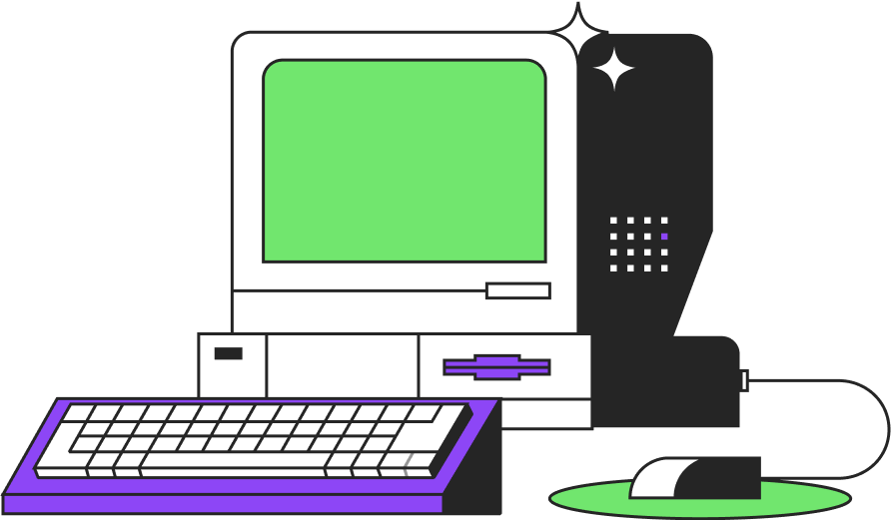
Домашнее задание
Семинар 3
Условие:
Создать два произвольных файла. Первому присвоить права на чтение и запись для владельца и группы, только на чтение — для всех. Второму присвоить права на чтение и запись только для владельца. Сделать это в численном и символьном виде.
Назначить новых владельца и группу для директории целиком.
Управление пользователями:
создать пользователя, используя утилиту useradd и adduser;
удалить пользователя, используя утилиту userdel.
Управление группами:
создать группу с использованием утилит groupadd и addgroup;
попрактиковаться в смене групп у пользователей;
добавить пользователя в группу, не меняя основной;
Создать пользователя с правами суперпользователя. Сделать так, чтобы sudo не требовал пароль для выполнения команд.
* Используя дополнительные материалы, выдать одному из созданных пользователей право на выполнение ряда команд, требующих прав суперпользователя (команды выбираем на своё усмотрение).
* Создать группу developer и нескольких пользователей, входящих в неё. Создать директорию для совместной работы. Сделать так, чтобы созданные одними пользователями файлы могли изменять другие пользователи этой группы.
* Создать в директории для совместной работы поддиректорию для обмена файлами, но чтобы удалять файлы могли только их создатели.
* Создать директорию, в которой есть несколько файлов. Сделать так, чтобы открыть файлы можно было, только зная имя файла, а через ls список файлов посмотреть было нельзя.
Результат:
Текст команд, которые применялись при выполнении задания. Присылаем в формате текстового документа: задание и команды для решения (без вывода). Формат - PDF (один файл на все задания).

Slide 17
Ваши вопросы?

Slide 18

Спасибо
за внимание

